Slide 1




Napredna upotreba tabele za analizu logističkih podataka
Kontroling u upravljanju lancem snabdevanja
Predavanje
BAS4SC
Business Analytics Skills
for the Future-proofs Supply Chains
Project number – 2022-1-PL01-KA220-HED-000088856

Slide 2
Agenda
Koncept kontrole;
Ciljevi i obim kontrole u lancu snabdevanja;
osnovni ključni pokazatelji učinka (KPI) u lancu snabdevanja.

Slide 3
Koncept kontrole
Kontroling se može opisati kao "sistem međusobno dogovorenih mera, principa, ciljeva, metoda i tehnika koje služe unutrašnjoj kontroli i upravljanju ciljevima vezanim za ishod”;
Kontroling u lancu snabdevanja je proces upravljanja i optimizacije finansijskih, materijalnih i informacionih tokova u celom lancu snabdevanja.
Source: Nowak, 2015; Chopra & Meindl, 2007

Slide 4
Koncept kontrole
Kontrola lanca snabdevanja
Analiza podataka
Predviđanje
Nadgledanje performansi
Korektivne intervencije
Kontinuirano prilagođavanje aktivnosti promjenjivim tržišnim i operativnim uslovima
Source: Cigolini et al., 2004

Slide 5
Koncept kontrole
Kriterijum razlikovanja | Kontroling u lancu snabdevanja | Kontroling u preduzeću
Opseg aktivnosti | uključuje upravljanje i koordinaciju aktivnosti u mnogim nezavisnim organizacijama koje sarađuju na proizvodnji i isporuci proizvoda krajnjem primaocu | fokusira se na interne procese jedne organizacije, fokusirajući se na optimizaciju i operativnu efikasnost u samom preduzeću
Strateški cilj | nastoji da optimizuje ceo proces od dobavljača do kupaca, fokusirajući se na integraciju i sinhronizaciju aktivnosti između različitih entiteta | fokusira se na postizanje finansijskih i operativnih ciljeva samog preduzeća, kao što su profitabilnost, operativna efikasnost i usklađenost sa budžetom
Oblasti intervencije | bavi se aspektima kao što su vreme ispunjenja naloga, troškovi logistike, kvalitet saradnje između partnera i upravljanje zalihama na nivou celog lanca | može se fokusirati na kontrolu internih troškova, analizu profitabilnosti proizvoda ili odeljenja i optimizaciju poslovnih procesa unutar kompanije
Alati i metodologije koji se koriste | često koristi napredne IT sisteme koji integrišu podatke iz različitih preduzeća, kao što su ERP ili SCM sistemi | može koristiti više alata i sistema koji ne moraju nužno biti integrisani sa spoljnim poslovnim partnerima
Tabela 1: Razlike između kontrole u lancu snabdevanja i preduzeća
Source: Mazur et al., 2021, Nesterak et al., 2020, Vollmuth, 2000

Slide 6
Kontroling povratnih informacija
povratne informacije (feed-back) – propis koji omogućava identifikaciju odstupanja u sistemu izvršenja plana i preduzimanje odgovarajućih korektivnih i preventivnih mera kako bi se izbeglo odstupanje od postavljenog cilja;
Pretraživanje (feed-forward) – shvaćena kao kontrola koja se odnosi na upotrebu predviđenih količina i informacija o prošlim akcijama kako bi se utvrdilo kakve akcije treba preduzeti u budućnosti.
Source: Nesterak, 2002

Slide 7

Ključni ciljevi kontrole lanca snabdevanja
Povećanje operativne efikasnosti kroz analizu procesa, optimizaciju toka posla i minimiziranje otpada, što poboljšava ukupne performanse lanca snabdevanja;
Smanjenje troškova, jer kontrola i kontinuirano praćenje troškova u lancu snabdevanja pomažu u identifikaciji oblasti u kojima se mogu postići uštede bez ugrožavanja kvaliteta;
Obezbeđivanje usklađenosti i kvaliteta praćenjem i obezbeđivanjem poštovanja propisa i standarda kvaliteta u celom lancu snabdevanja;
Source: Chopra & Meindl, 2007

Slide 8
Ključni ciljevi kontrole lanca snabdevanja
Unapređenje saradnje između partnera kroz bolje planiranje, komunikaciju i koordinaciju aktivnosti;
Povećanje fleksibilnosti i otpornosti lanca snabdevanja razvijanjem sposobnosti brzog prilagođavanja tržišnim promenama ili operativnim okruženjima i minimiziranjem rizika od zastoja ili poremećaja;
Optimizacija upravljanja zalihama, koji balansira potrebe za smanjenjem troškova sa zahtevima za dostupnost proizvoda;
Source: Chopra & Meindl, 2007

Slide 9
Ključni ciljevi kontrole lanca snabdevanja
Unapređenje procesa donošenja odluka pružanjem ključnih podataka i analiza koje podržavaju strateške i taktičke odluke o upravljanju;
Obezbeđivanje kontinuiranog poboljšanja promovisanjem kulture kontinuiranog poboljšanja u lancu snabdevanja kroz redovne preglede, procene i ažuriranja procesa.
Source: Chopra & Meindl, 2007

Slide 10
Ključni pokazatelji učinka (KPI) u SCM
Ključni pokazatelji učinka (KPI) – finansijski i nefinansijski indikatori koji se koriste kao mere u procesima merenja stepena postizanja ciljeva organizacije.
KPI
Određene
Merljiv
Ostvariv
Vremenski ograničen
Relevantne
Source: Dobroszek, 2011; https://www.salesbook.com/

Slide 11
Ključni pokazatelji učinka (KPI) u SCM
Stub lanca snabdevanja;
Stub partnerskih odnosa;
Pojedinačni ekonomski subjekt u stubu lanca snabdevanja.
KPI
Određen
Merljiv
Ostvariv
Vremenski ograničen
Relevantan
Source: Dobroszek, 2011

Slide 12


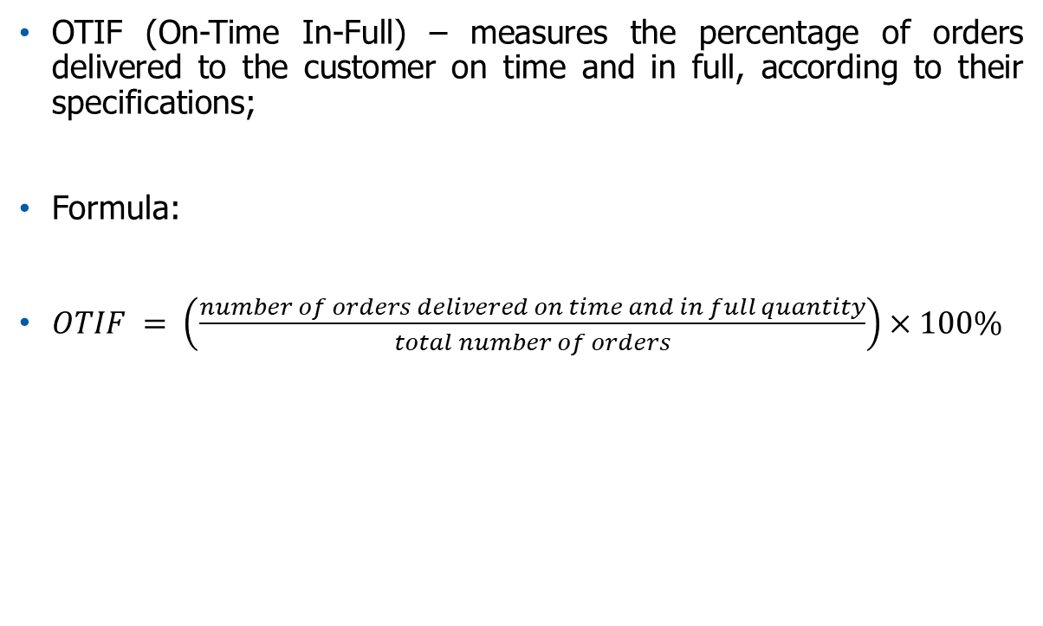
Ključni pokazatelji učinka (KPI) u SCM
OTIF (On-Time In-Full) – meri procenat narudžbi isporučenih kupcu na vreme i u potpunosti, u skladu sa njihovim specifikacijama;
Formula:
$OTIF = \left(\frac{broj naloga isporučenih na vreme i u punoj količini}{Ukupan broj naloga}\right)×100\%$
Visok nivo implementacije OTIF-a ukazuje na efikasnost upravljanja zalihama, planiranje proizvodnje, upravljanje vremenom transporta i tačnost u procesu prihvatanja naloga.
Source: Ahi et al., 2015; Anand & Grover, 2015; Dias & Silva 2021; Lehyani et al., 2018; Rasool et al., 2023; Yurtay et al., 2023; Zhu et al., 2017

Slide 13
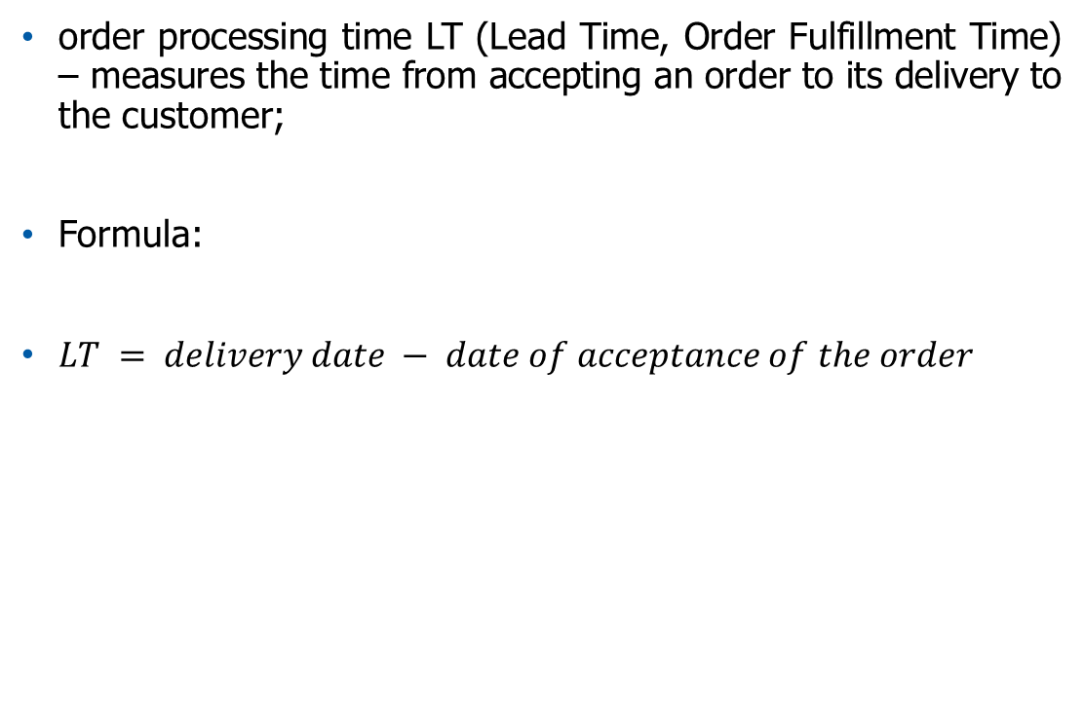
Ključni pokazatelji učinka (KPI) u SCM
vreme obrade porudžbine LT (Lead Time, Order Fulfillment Time) – meri vreme od prihvatanja porudžbine do njene isporuke kupcu;
Formula:
$LT =Datum isporuke − Datum prihvatanja naloga$
Vreme isporuke uključuje:
vreme pripreme porudžbine;
vreme proizvodnje;
Vreme isporuke.
Source: Ahi et al., 2015; Anand & Grover, 2015; Dias & Silva 2021; Lehyani et al., 2018; Rasool et al., 2023; Yurtay et al., 2023; Zhu et al., 2017

Slide 14
Ključni pokazatelji učinka (KPI) u SCM
Nivo usluge kupcima – meri sposobnost organizacije da zadovolji zahteve kupaca, često definisan kao procenat naloga ispunjenih bez grešaka;
Nivo usluge kupcima(CSL) sa stanovišta jednog asortimana proizvoda može se smatrati:
  Probabilistički – kao verovatnoća da nema nestašice javlja na lageru u datom ciklusu dopunjavanja(PSL),
  Kvantitativno – kao stepen kvantitativnog ispunjenja potražnje (DFR).
Nivo verovatnoće korisnički servis može se izračunati iz formule:
PSL = (l_{d} – l_{dn}) / l_{d} × 100%
Gde
PSL – probabilistički nivo usluge,
l_{d} – broj ciklusa dopunjavanja zaliha tokom ispitivanog perioda,
LDN – broj ciklusa dopunjavanja zaliha u kojima su zabeležene nestašice tokom ispitivanog perioda.
Source: Ahi et al., 2015; Anand & Grover, 2015; Dias & Silva 2021; Lehyani et al., 2018; Rasool et al., 2023; Yurtay et al., 2023; Zhu et al., 2017; Bowersox and Closs, 1996; Cyplik & Hadaś, 2012

Slide 15
Ključni pokazatelji učinka (KPI) u SCM
Nivo usluge kupcima – meri sposobnost organizacije da zadovolji zahteve kupaca, često definisan kao procenat naloga ispunjenih bez grešaka;
Nivo usluge kupcima (CSL) sa stanovišta jednog asortimana proizvoda može se smatrati:
  probabilistički – kao verovatnoća da nema nestašice javlja na lageru u datom ciklusu dopunjavanja(PSL),
  Kvantitativno– kao stepen kvantitativnog ispunjenja potražnje (DFR).
Stopa popunjavanja potražnje može se izračunati pomoću formule:
DFR = (PR – NB) / PR
Gde
DFR – stopa popunjenosti potražnje,
PR – potražnja, ukupan broj naručenih jedinica,
NB – broj nedostataka.
Source: Ahi et al., 2015; Anand & Grover, 2015; Dias & Silva 2021; Lehyani et al., 2018; Rasool et al., 2023; Yurtay et al., 2023; Zhu et al., 2017; Bowersox and Closs, 1996; Cyplik & Hadaś, 2012

Slide 16
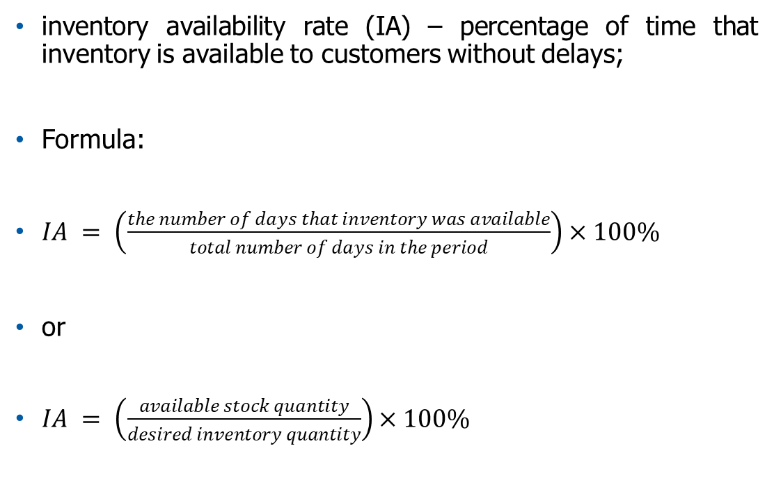
Ključni pokazatelji učinka (KPI) u SCM
stopa dostupnosti zaliha (IA) – procenat vremena u kojem je inventar dostupan kupcima bez odlaganja;
Formula:
$IA = \left(\frac{broj dana u kojima je inventar bio dostupan}{Ukupan broj dana u periodu}\right)×100\%$
or
$IA = \left(\frac{dostupna količina zaliha}{željena količina inventara}\right)×100\%$
Indikator meri procenat dana ili slučajeva u kojima je inventar bio dostupan za trenutno ispunjenje u odnosu na ukupnu potražnju ili broj dana u određenom periodu.
Source: Ahi et al., 2015; Anand & Grover, 2015; Dias & Silva 2021; Lehyani eta la., 2018; Rasool et al., 2023; Yurtay et al., 2023; Zhu et al., 2017

Slide 17
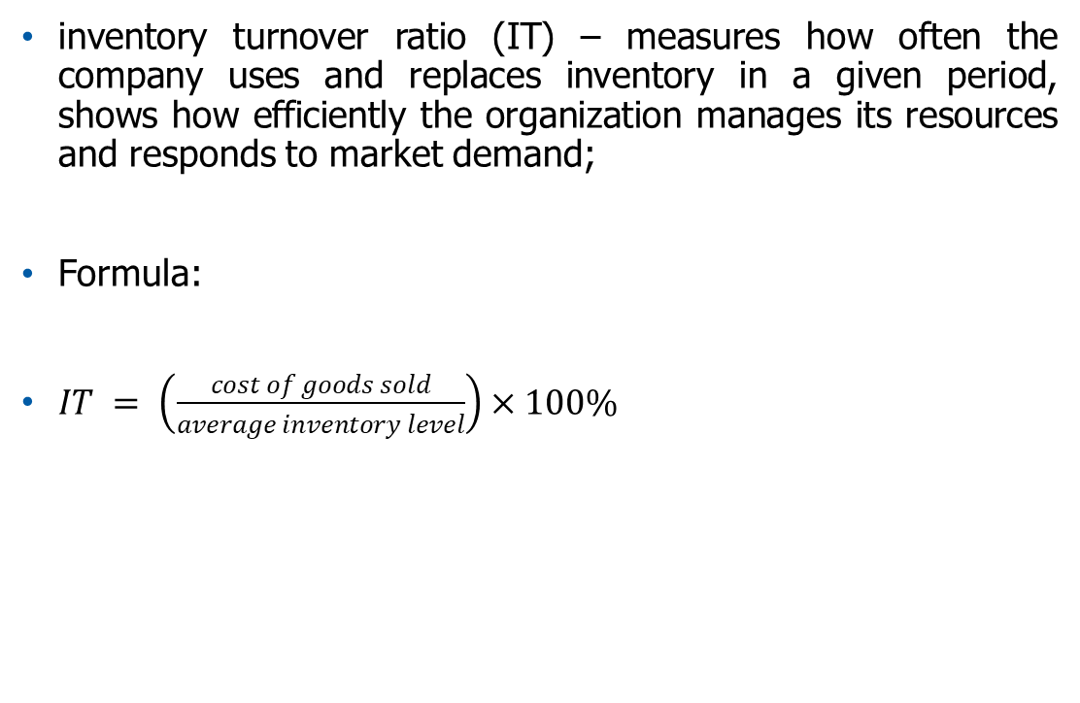
Ključni pokazatelji učinka (KPI) u SCM
odnos prometa zaliha (IT) – meri koliko često kompanija koristi i zamenjuje zalihe u datom periodu, pokazuje koliko efikasno organizacija upravlja svojim resursima i reaguje na potražnju tržišta;
Formula:
$IT = \left(\frac{Troškovi prodate robe}{Prosečan nivo zaliha}\right)×100\%$
Previsok indikator može ukazivati na rizik od nestašice zaliha.
Prenizak indikator može značiti prekomerne zalihe ili lošu prodaju.
Source: Ahi et al., 2015; Anand & Grover, 2015; Dias & Silva 2021; Lehyani et al., 2018; Rasool et al., 2023; Yurtay et al., 2023; Zhu et al., 2017

Slide 18
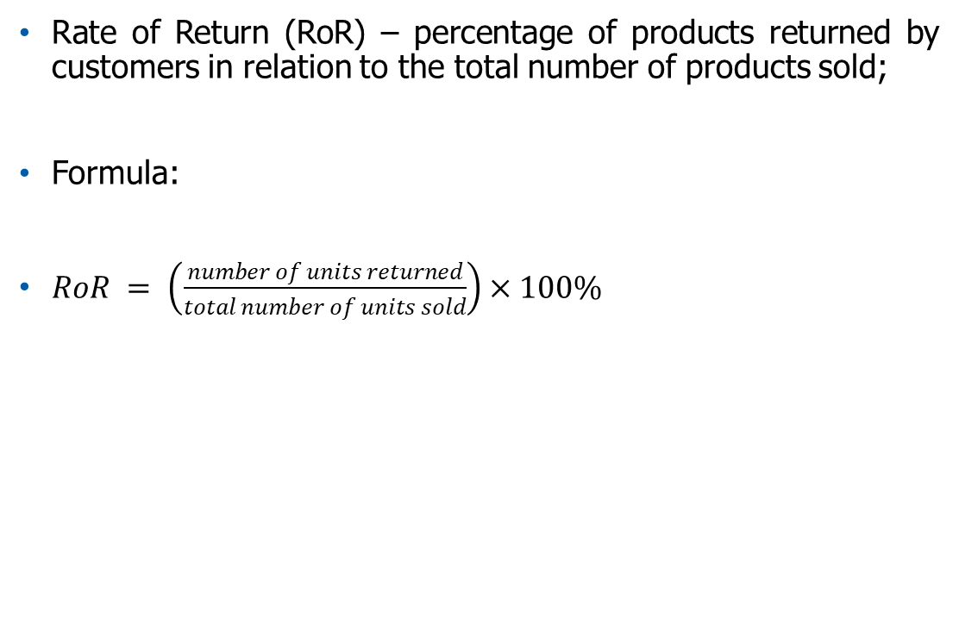
Ključni pokazatelji učinka (KPI) u SCM
Stopa povrata (RoR) – procenat proizvoda vraćenih od strane kupaca u odnosu na ukupan broj prodatih proizvoda;
Formula:
$RoR = \left(\frac{Broj vraćenih jedinica}{Ukupan broj prodatih jedinica}\right)×100\%$
Visoka stopa prinosa može ukazivati na probleme sa kvalitetom proizvoda, neslaganja u opisima ili nepravilno ispunjavanje očekivanja kupaca, što negativno utiče na njihovo zadovoljstvo.
Source: Ahi et al., 2015; Anand & Grover, 2015; Dias & Silva 2021; Lehyani et al., 2018; Rasool et al., 2023; Yurtay et al., 2023; Zhu et al., 2017

Slide 19
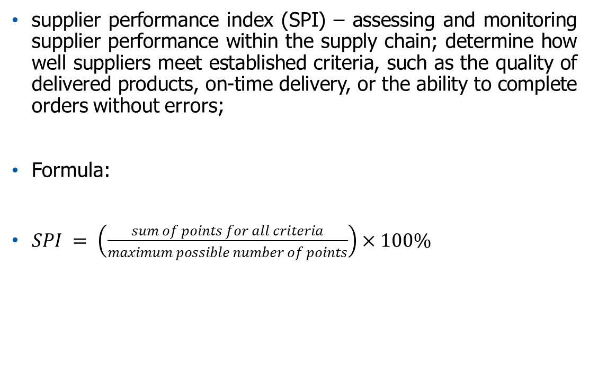
Ključni pokazatelji učinka (KPI) u SCM
indeks performansi dobavljača (SPI) – procena i praćenje performansi dobavljača u lancu snabdevanja; odrediti koliko dobro dobavljači ispunjavaju utvrđene kriterijume, kao što su kvalitet isporučenih proizvoda, na vreme isporuke, ili sposobnost da se završe porudžbine bez grešaka;
Formula:
$SPI = \left(\frac{zbir bodova za sve kriterijume}{maksimalan mogući broj bodova}\right)×100\%$
SPI se obično izračunava na osnovu nekoliko pojedinačnih pokazatelja učinka, kao što su kvalitet isporuke, blagovremenost i fleksibilnost.
Source: Ahi et al., 2015; Anand & Grover, 2015; Dias & Silva 2021; Lehyani et al., 2018; Rasool et al., 2023; Yurtay et al., 2023; Zhu et al., 2017

Slide 20
KPI u SCM – Primer
Porudžbine od strane kupaca i njihovi planirani datumi isporuke prikazani su u tabeli ispod
Br. | Količina porudžbine | Planirani datum isporuke
1 | 200 | 16.01.2023
2 | 550 | 23.02.2023
3 | 480 | 08.03.2023
4 | 1000 | 12.04.2023
5 | 390 | 10.05.2023
6 | 620 | 21.06.2023
7 | 500 | 19.07.2023
8 | 780 | 11.08.2023
9 | 900 | 20.09.2023
10 | 380 | 06.10.2023
11 | 690 | 13.11.2023
12 | 250 | 08.12.2023
Source: own elaboration

Slide 21
KPI u SCM – Primer
Količine isporučene kupcu zajedno sa stvarnim datumom isporuke prikazane su u tabeli ispod
Br. | Količina porudžbine | Planirani datum isporuke | Količina isporučena | Stvarni datum isporuke
1 | 200 | 16.01.2023 | 200 | 16.01.2023
2 | 550 | 23.02.2023 | 550 | 27.02.2023
3 | 480 | 08.03.2023 | 480 | 08.03.2023
4 | 1000 | 12.04.2023 | 1000 | 12.04.2023
5 | 390 | 10.05.2023 | 390 | 10.05.2023
6 | 620 | 21.06.2023 | 600 | 21.06.2023
7 | 500 | 19.07.2023 | 500 | 19.07.2023
8 | 780 | 11.08.2023 | 780 | 11.08.2023
9 | 900 | 20.09.2023 | 900 | 20.09.2023
10 | 380 | 06.10.2023 | 300 | 06.10.2023
11 | 690 | 13.11.2023 | 690 | 13.11.2023
12 | 250 | 08.12.2023 | 250 | 08.12.2023
Na osnovu podataka datih u tabeli, izračunati OTIF
Source: own elaboration

Slide 22
KPI u SCM – Primer
Verifikacija količina isporučenih kupcu
Br. | Količina porudžbine | Planirani datum isporuke | Količina isporučena | Stvarni datum isporuke
1 | 200 | 16.01.2023 | 200 | 16.01.2023
2 | 550 | 23.02.2023 | 550 | 27.02.2023
3 | 480 | 08.03.2023 | 480 | 08.03.2023
4 | 1000 | 12.04.2023 | 1000 | 12.04.2023
5 | 390 | 10.05.2023 | 390 | 10.05.2023
6 | 620 | 21.06.2023 | 600 | 21.06.2023
7 | 500 | 19.07.2023 | 500 | 19.07.2023
8 | 780 | 11.08.2023 | 780 | 11.08.2023
9 | 900 | 20.09.2023 | 900 | 20.09.2023
10 | 380 | 06.10.2023 | 300 | 06.10.2023
11 | 690 | 13.11.2023 | 690 | 13.11.2023
12 | 250 | 08.12.2023 | 250 | 08.12.2023
Source: own elaboration

Slide 23
KPI u SCM – Primer
Verifikacija količina isporučenih kupcu
Br. | Količina porudžbine | Planirani datum isporuke | Količina isporučena | Stvarni datum isporuke
1 | 200 | 16.01.2023 | 200 | 16.01.2023
2 | 550 | 23.02.2023 | 550 | 27.02.2023
3 | 480 | 08.03.2023 | 480 | 08.03.2023
4 | 1000 | 12.04.2023 | 1000 | 12.04.2023
5 | 390 | 10.05.2023 | 390 | 10.05.2023
6 | 620 | 21.06.2023 | 600 | 21.06.2023
7 | 500 | 19.07.2023 | 500 | 19.07.2023
8 | 780 | 11.08.2023 | 780 | 11.08.2023
9 | 900 | 20.09.2023 | 900 | 20.09.2023
10 | 380 | 06.10.2023 | 300 | 06.10.2023
11 | 690 | 13.11.2023 | 690 | 13.11.2023
12 | 250 | 08.12.2023 | 250 | 08.12.2023
Source: own elaboration

Slide 24
KPI u SCM – Primer
Provera datuma isporuke
Br. | Količina porudžbine | Planirani datum isporuke | Količina isporučena | Stvarni datum isporuke
1 | 200 | 16.01.2023 | 200 | 16.01.2023
2 | 550 | 23.02.2023 | 550 | 27.02.2023
3 | 480 | 08.03.2023 | 480 | 08.03.2023
4 | 1000 | 12.04.2023 | 1000 | 12.04.2023
5 | 390 | 10.05.2023 | 390 | 10.05.2023
6 | 620 | 21.06.2023 | 600 | 21.06.2023
7 | 500 | 19.07.2023 | 500 | 19.07.2023
8 | 780 | 11.08.2023 | 780 | 11.08.2023
9 | 900 | 20.09.2023 | 900 | 20.09.2023
10 | 380 | 06.10.2023 | 300 | 06.10.2023
11 | 690 | 13.11.2023 | 690 | 13.11.2023
12 | 250 | 08.12.2023 | 250 | 08.12.2023
Broj isporuka sa pogrešnom količinom= 2
Broj odloženih isporuka= 1
Ukupan broj pogrešnih isporuka= 3
Source: own elaboration

Slide 25
KPI u SCM – Primer
OTIF obračun:
  Ukupan broj narudžbina = 12
  Broj narudžbina isporučenih na vreme i u punoj količini = 12 – 3 = 9
$$OTIF = \left(\frac{broj narudžbina isporučenih na vreme i u punoj količini}{Ukupan broj narudžbina}\right)×100\%$$
$$OTIF = \left(\frac{9}{12}\right)×100\%$$
$$OTIF =75\%$$
Source: own elaboration

Slide 26
Rezime
Kontrola u lancu snabdevanja je proces upravljanja i optimizacije finansijskih, materijalnih i informacionih tokova u celom lancu snabdevanja;
Ključni pokazatelji učinka (KPI)– finansijski i nefinansijski pokazatelji koji se koriste kao mere u procesima merenja stepena ostvarenja ciljeva organizacije;
KPI se koriste kao indikatori za kontrolu implementacije procesa u lancu snabdevanja;
OTIF indikator, kao jedan od najvažnijih pokazatelja, je alat koji omogućava organizacijama da prate i procenjuju svoju efikasnost, efikasnost i produktivnost u ključnim oblastima aktivnosti.

Slide 27
Hvala na pažnji

